Slide 1
“Sereias Digitais”
Precisamos pensar no efeito do uso irrestrito das tecnologias da comunicação?

Slide 2
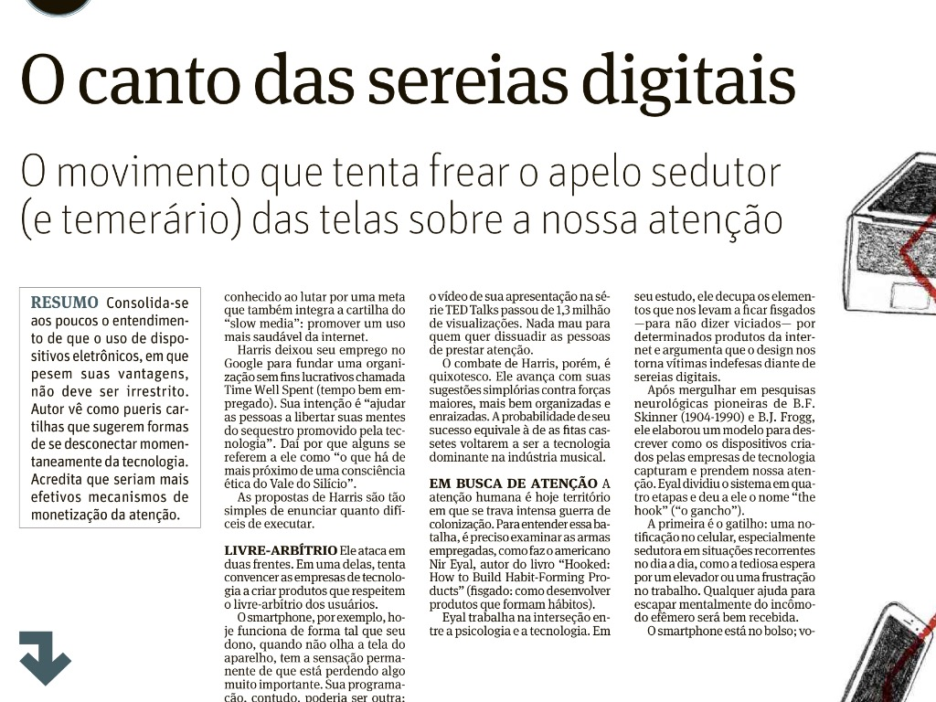
Matéria FSP 16/7/2017 - Ronaldo Lemos, Ilustríssima

Slide 3
Tendências de consumo
EUA, 2016: queda de 16% na venda de e-books e aumento de 3,3% no consumo de livros impressos;
Inglaterra: 4% menos consumo de e-books e avanço de 7% no papel;
Stephen Lotinga, presidente da associação de editores no Reino Unidos falou em “screen fatigue”, “fadiga das telas”, no The Guardian.
Consolidação do manifesto “slow media”? Análogo ao “slow food”.

Slide 4
Slow Media
http://en.slow-media.net/manifesto
Manifesto escrito em 2010 por três jornalistas alemães
Entre outras coisas, combate o hábito de fazer várias coisas ao mesmo tempo.
"Pode-se dizer que a verdade depende do ritmo, da paciência e da perseverança de persistir no particular".

Slide 5
Utopia?
Ronaldo Lemos acha que o manifesto e similares, como a “causa” do americano Tristan Harris, que promove um uso mais “saudável” da internet.
Harris deixou o Google para fundar uma ONG sem fins lucrativos chamada “Time Well Spent” que tem como objetivo “Ajudar as pessoas a libertar suas mentes do sequestro promovido pela tecnologia”.

Slide 6
Consciência ética no Vale do Silício?
Harris tem duas frentes: por um lado, tenta convencer empresas de tecnologia a criar produtos que respeitem mais o livre-arbítrio dos usuários;
Por outro, a convencer os usuários a se “defenderem das demandas incessantes por atenção”.
http://www.timewellspent.io/

Slide 7
Dicas do Harris
Desligar todas as notificações do celular que não sejam geradas por “pessoas reais”. Leia-se: notificações automáticas de mídias sociais que não são geradas “por pessoas reais”, mas sim por algoritmos.
Reorganizar a tela inicial do celular para deixar visível apenas aplicativos realmente úteis: câmera, mapa, calendário. Guardar os demais em pasta para ajudar a diminuir o impulso de clicar neles.

Slide 8
Dicas do Harris
À noite, carregar o celular fora do quarto: “refrear o costume cada vez mais universal de olhar o aparelho logo após acordar”.
Lemos acha que este combate é “quixotesco” e a probabilidade de sucesso “equivale à de fitas cassetes voltarem a ser a tecnologia dominante na indústria musical”.

Slide 9
Em busca de atenção
A atenção humana é hoje o maior “ativo” econômico; “território em que se trava imensa guerra de colonização”.
Entendendo as armas: Nyr Eyal, “Hooked: how to build habit-forming products”: “Fisgado: como desenvolver produtos que formam hábitos”.

Slide 10
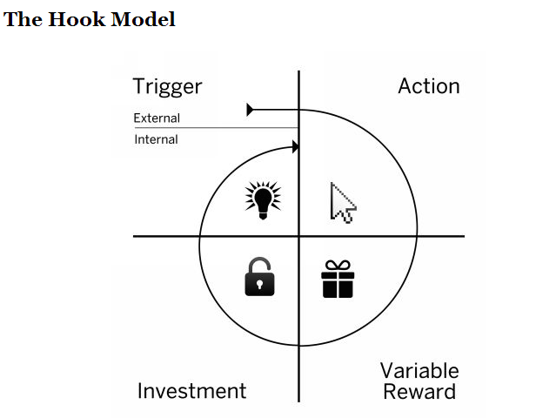
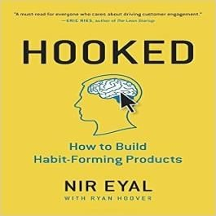

Slide 11
Intersecção entre Tecnologia e Psicologia
“Em seu estudo, ele decupa os elementos que nos levam a ficar fisgados - para não dizer viciados - por determinados produtos da internet e argumenta que o design nos torna vítimas indefesas diante de sereias digitais”.
Gatilho, Ação, Recompensa esporádica, investimento. “O investimento ocorre quando o próprio usuário procura reforçar o círculo”.

Slide 12
Intersecção entre Tecnologia e Psicologia
Ele estudou as pesquisas de B.F. Skinner e B.J. Frogg.
Revista Nova Escola: “B. F. Skinner, o cientista do comportamento e do aprendizado”
Para o psicólogo behaviorista norteamericano, a educação deve ser planejada passo a passo, de modo a obter os resultados desejados na "modelagem" do aluno Ler a matéria: https://goo.gl/mcWujS

Slide 13
Limites
“Quem olha com atenção enxerga aqui e ali sintomas que indicam a necessidade de retomar o livre-arbítrio diante da tecnologia.”
Notícia polêmica: A empresa chinesa Tencent anunciou em 2017 um limite técnico (ou seja, controlado não pelas pessoas, mas pela plataforma do jogo) para o uso do jogo “Honour of Kings” para crianças e adolescentes.

Slide 14
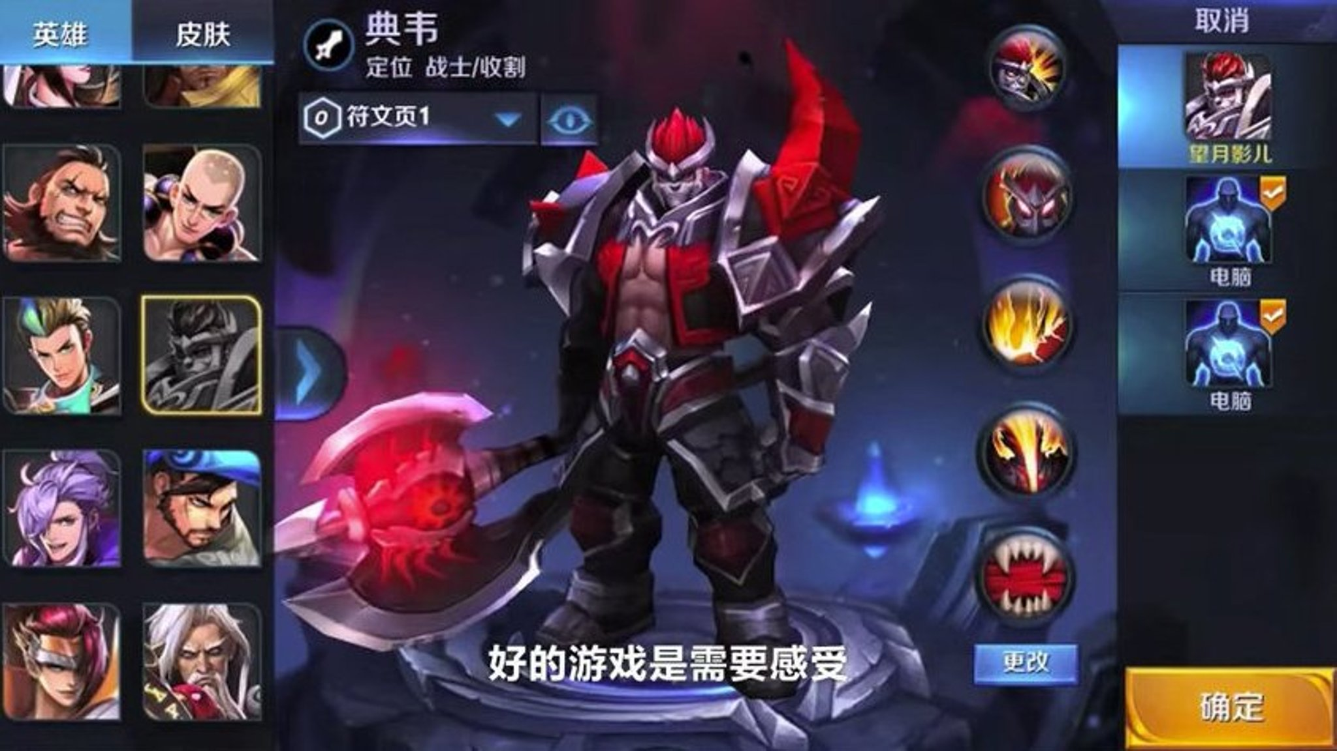

Slide 15
Crianças
Questão de Saúde Pública: em 2016 a Academia Americana de Pediatria anunciou recomendações para o uso de tecnologia por crianças e a principal delas é deixar bebês de até 18 meses sem NENHUM contato com QUALQUER tipo de tela, exceto conversas por vídeo.
Estudos já apontam deficiências e atrasos no aprendizado da linguagem associado ao uso de telas.

Slide 16
Até o Steve Jobs proibia o uso do iPad pelos filhos
O termo “vício” para o uso da internet já é de uso comum entre profissionais da saúde.
E o termo “usuário”?
Segundo Lemos, 6% da população mundial já pode ser considerada viciada em internet”.

Slide 17
Rehab
Clínica reSTART: https://netaddictionrecovery.com/

Slide 18
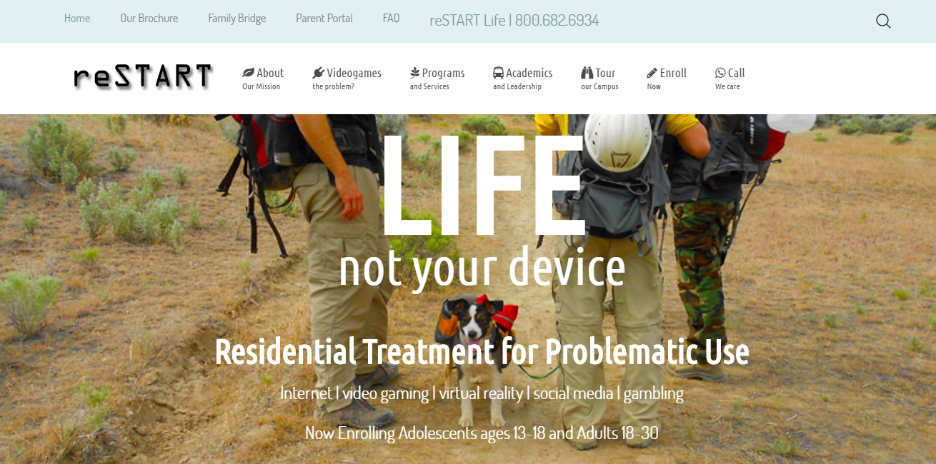

Slide 19
Mercado da atenção
O tema é difícil de ser debatido e combatido, pois o mercado econômico digital é baseado na atenção que damos às telas.
“Mercado da atenção”: livro de Tim Wu, professor da Universidade de Columbia.
Este mercado começou com panfletos no séc. XIX, e depois, de forma mais estruturada, com o Rádio e a TV
“Homo distractus”

Slide 20
Citação de William James, filósofo e psicológo, Séc. XIX:
“Quando chegarmos ao fim dos nossos dias, nossa experiência de vida consistirá naquilo em que prestamos atenção”.
Mindfulness, meditação, atenção plena...

Slide 21
Espaço mental
O Espaço Mental, conclui o autor, “é o recurso vital a ser conservado e protegido nos próximos anos”.
Paradoxo: o desenvolvimento atual é fruto da inovação tecnológica, mas para inovar é preciso atenção, foco e concentração.
“A poluição do espaço mental cobrará seu preço.”

Slide 22
Soluções?
Lemos critica as soluções do Wu, como criação de espaços de tempo sem conexão com a internet e proibição de internet em bibliotecas.
“A exploração da atenção só poderá ser transformada quando a questão for tratada do ponto de vista coletivo”.
Lemos acho que a solução vai ser COBRARMOS pela nossa atenção. Fazer com que nossa atenção se torne mais cara.

Slide 23
O problema não é só social, é espiritual
Brave Browser: https://brave.com/ - navegador que quantifica a atenção gasta.
“A materialidade do corpo e da consciência está cada vez mais subjugada por sistemas abstratos que operam por meio da tecnologia e nos condicionam a agir conforme seus desígnios internos, minando o livre arbítrio. Dito de outra forma, por obra humana, a carne está se tornando verbo - sem nenhum traço sequer de divindade nesse processo”.

